Slide 1
Кафедра менеджмента, ауд. 1532, т. 240-41-36
К.э.н., доцент Недолужко О.В.
Финансовое планирование

Slide 2
План лекции
Понятие и задачи финансового плана.
Порядок разработки финансового плана.
Планирование доходов и поступлений.
Планирование расходных статей.
Проверка финансового плана.
2

Slide 3
Понятие и задачи финансового плана
Финансовый план – это документ, отражающий объем поступления и расходования денежных средств, фиксирующий баланс доходов и направлений расходов предприятия, включая платежи в бюджет на планируемый период.
Финансовый план завершает производственно-хозяйственное планирование деятельности предприятия.
Составляя свои финансовые планы, предприятие должно преследовать следующие цели:
раскрыть источники кругооборота денежных средств;
соизмерить доходную и расходную части финансовых ресурсов предприятия и отразить состояние этих средств и источников их покрытия на определенную дату.
3
Notes:
ФП тесно связан с планированием производственной программы, фонда заработной платы, материально-технического снабжения и сбыта, содержания машин и оборудования. Определение основных и вспомогательных показателей плана непосредственно должно быть увязано с планированием себестоимости продукции, прибыли, дохода (выручки) и рентабельности.

Slide 4
Понятие и задачи финансового плана
Задачи финансового плана предприятия:
максимизация прибыли предприятия;
оптимизация структуры капитала и обеспечение его финансовой устойчивости;
обеспечение инвестиционной привлекательности предприятия;
создание эффективного механизма управления финансами.
Назначение финансовых планов - прогноз среднесрочной и долгосрочной финансовой перспективы, а также определение текущих расходов и доходов предприятия.
4
Notes:
4) выбор учетной, налоговой, кредитной, амортизационной и дивидендных политик.
Значение ФП: предприятия заинтересованы в том, чтобы реально представлять свое финансовое положение сегодня и в ближайшей перспективе: во-первых, для того чтобы преуспеть в своей хозяйственной деятельности; во-вторых, чтобы своевременно выполнять денежные обязательства перед бюджетом, внебюджетными фондами, акционерами, банками и другими партнерами. Для этого необходимо заранее рассчитывать доходы, расходы, прибыль, учитывать последствия инфляции, изменение рыночной конъюнктуры.

Slide 5
Понятие и задачи финансового плана
Финансовое планирование охватывает широкий спектр финансовых отношений:
1 между предприятием и различными субъектами хозяйствования;
2 между собственниками предприятия, трудовым коллективом и отдельными работниками;
3 субъектами хозяйствования, входящими в объединение, и самим объединением, а также между субъектами хозяйствования и хозрасчетными подразделениями внутри них;
4 предприятиями, объединениями и государственным бюджетом;
5 предприятиями и коммерческими банками;
6 предприятиями и страховыми организациями.
5
Notes:
1 в процессе реализации продукции, работ, услуг и при коммерческом кредитовании;
2 при оплате труда персонала предприятия;
3 при формировании и распределении централизованных фондов финансовых ресурсов, предназначенных для решения общих задач;
4 при внесении платежей в бюджет, внебюджетные фонды и получении ассигнований из бюджета;
5 при получении и погашении ссуд и уплате процентов за кредит;
6 при страховании имущества предприятий.

Slide 6
Понятие и задачи финансового плана
Принципы разработки финансовых планов:
1 принцип финансового соотношения сроков («золотое банковское правило»);
2 принцип платежеспособности;
3 принцип рентабельности капиталовложений;
4 принцип сбалансированности рисков;
5 принцип приспособлений к потребностям рынка;
6 принцип предельной рентабельности.
Важнейшими объектами финансового планирования являются: выручка от реализации продукции (работ и услуг); прибыль и ее использование по соответствующим направлениям; фонды специального назначения и их использование; объем платежей в бюджет и во внебюджетные фонды.
6
Notes:
1 использование и получение средств должно происходить в установленные сроки, т.е. капиталовложения с длительными сроками окупаемости целесообразно финансировать за счет заемных средств;
2 планирование денежных ресурсов должно обеспечивать платежеспособность предприятия в любое время года;
3 для капитальных вложений целесообразно выбирать самые дешевые способы финансирования; заемный капитал выгоднее привлекать в том случае, если он повышает рентабельность собственных средств;
4 особенно рискованные инвестиции правомерно финансировать за счет собственных средств;
5 предприятию важно учитывать конъюнктуру рынка и свою зависимость от получения кредитов;
6 целесообразно выбирать те капиталовложения, которые обеспечивают максимальную предельную рентабельность на инвестированный капитал.

Slide 7
Порядок разработки финансового плана
Финансовый план составляется на основе следующих данных:
1 фактические данные бухгалтерского баланса;
2 показатели плана производства и реализации продукции;
3 смета затрат на производство;
4 смета затрат на содержание объектов социальной и культурно-бытовой сферы предприятия;
5 данные об объемах планируемых инвестиций и капитальных вложений;
6 сведения о движении основных фондов и оборотных средств;
7 расчеты отпускных цен;
8 нормы амортизационных отчислений;
9 ставки платежей в бюджет и внебюджетные фонды;
7
Notes:
1 на 1-е число планируемого периода, а также за 2-3 года, предшествующих планируемому периоду;
3 или свод расходов предприятия на производство продукции, выполнение работ, оказание услуг;

Slide 8
Порядок разработки финансового плана
Финансовый план составляется на основе следующих данных (продолжение):
10 лимиты расходов по отдельным статьям;
11 результаты анализа выполнения плана за предшествующий период;
12 условия расчетов с контрагентами.
8
Notes:
10 например, на фирменную одежду, представительские и командировочные расходы, плата за выбросы вредных веществ в окружающую среду;
12 с покупателями продукции, поставщиками материальных ресурсов, с банком по ссудам, с бюджетом по налогам.

Slide 9
Порядок разработки финансового плана
Разделы финансового плана:
1 план доходов и расходов;
2 план по денежным поступлениям и выплатам (движение денежной наличности);
3 балансовый план;
4 сводка по источникам и использованию средств.
Финансовое планирование целесообразно начинать с составления плана прибылей и убытков, чтобы показать в динамике качественные и количественные изменения финансового положения предприятия в течение предстоящего календарного периода.
9
Notes:
В отличие от баланса доходов и расходов, который дает статичную картину финансовых ресурсов, этот план дает возможность произвести их оценку в перспективе. Он является основой составления сметы будущих расходов предприятия и определения потребности в привлечении дополнительного капитала.

Slide 10
Порядок разработки финансового плана
Порядок составления финансового плана:
1) установление источников финансирования и расчет объемов собственных финансовых ресурсов предприятия;
2) определение возможности и целесообразности привлечения финансовых ресурсов;
3) учет порядка взаимоотношений с бюджетом, банками, своими работниками;
4) установление оптимальных пропорций в распределении финансовых ресурсов на накопление, потребление, дивиденды, благотворительные фонды и т.д.
10
Notes:
1) прибыли, амортизации, устойчивых пассивов - задолженности по зарплате рабочим, служащим, отчисления во внебюджетные фонды, резерва предстоящих платежей по отпускам работающих, задолженности поставщикам, задолженности по авансовым платежам и т.д.;
2) займов, кредитов, выпуска ценных бумаг и т.д.

Slide 11
Порядок разработки финансового плана
Таблица 1 – Состав финансового плана
Доходная часть | Расходная часть
1. Уставный капитал предприятия 2. Продажа акций предприятия 3. Кредиты и займы банков 4. Спонсорские взносы 5. Прибыль предприятия на счетах на начало планового периода 6. Прочие поступления | 1. Налоги в бюджет 2. Закупка сырья и материалов 3. Оплата труда персонала 4. Платежи в различные фонды 5. Закупки материала и электроэнергии 6. Выплаты по кредитам 7. Прочие выплаты процентов
11
Notes:
Для финансового планирования используются следующие предварительные расчеты: планируемый объем производства продукции (работ, услуг); сметы затрат на производство; планы использования основных производственных фондов и расчет амортизационных отчислений; инвестиционный план; инновационный план; смета на образование фонда накопления; смета на создание фонда потребления; план налоговых выплат.
Оптимальным планом считается такой план, в котором доходная часть равна расходной.

Slide 12
Порядок разработки финансового плана
Этапы составления финансового плана:
1 анализ финансового положения предприятия:
- наличие, состав и структура средств предприятия, причины и последствия их изменения;
- наличие, структура и состав источников средств предприятия, причины и последствия их изменения;
- состояние, структура и динамика изменения долгосрочных активов;
- дебиторская задолженность;
- эффективность использования средств.
12
Notes:
Такой анализ должен позволить прогнозировать изменение возможных финансовых результатов исходя их реальных условий хозяйственной деятельности в планируемом периоде.
Источники информации: баланс, отчет о финансовых результатах, приложение к балансу, данные текущего учета.

Slide 13
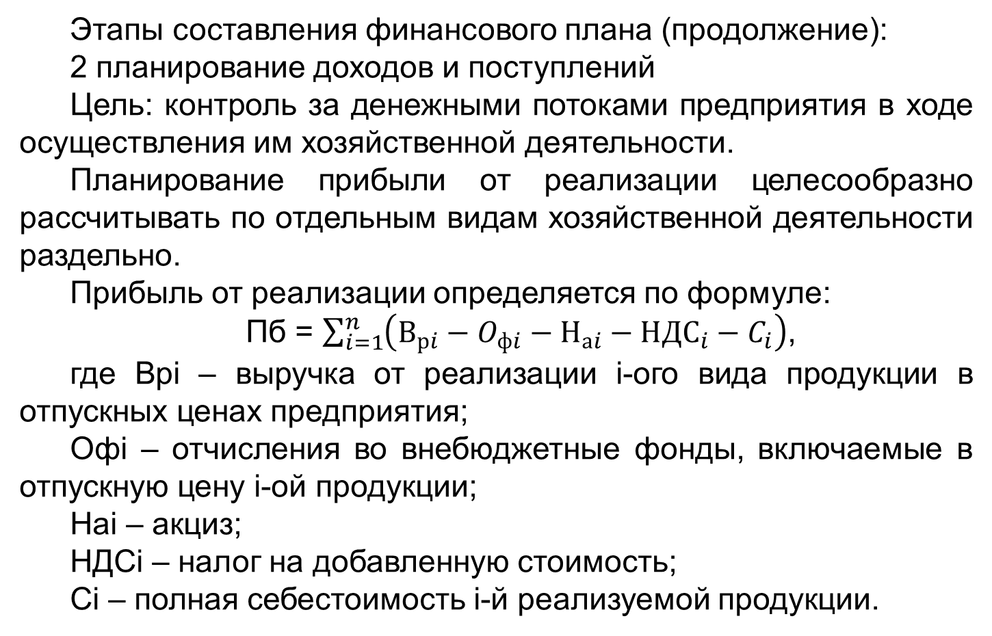
Планирование доходов и поступлений
13
Notes:
2 осуществляется на основе расчетов движения денежных потоков предприятия на планируемый период.
Раздельный учет обусловлен тем, что некоторые виды деятельности не облагаются налогами на прибыль и добавленную стоимость.
Расчет плановой суммы прибыли целесообразно вести методом прямого счета по каждому виду продукции (услуг) с последующим суммированием результата в целом по предприятию.

Slide 14
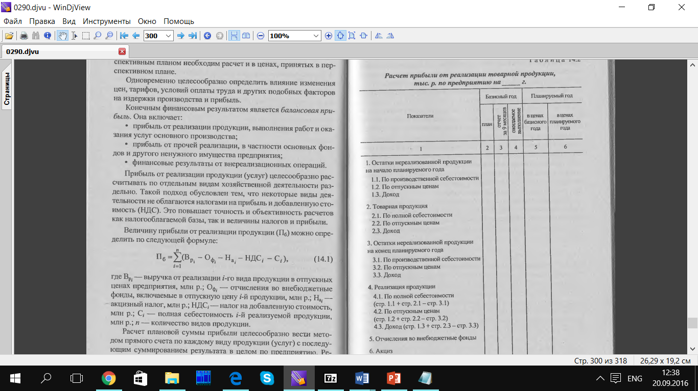
Планирование доходов и поступлений
Таблица 2 – Расчет прибыли от реализации
14
Notes:
В остатки входит готовая продукция на складе. Сведения о ней можно взять из данных бухгалтерского учета, однако, как правило, на момент составления финансового плана (за 1-2 месяца до окончания финансового года) они неизвестны, поэтому на конец отчетного года остатки рассчитываются исходя из прогнозных значений факторов, влияющих на их уровень.

Slide 15
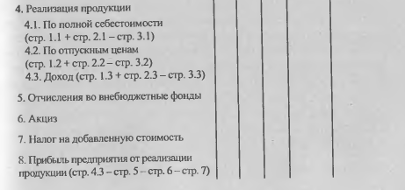
Планирование доходов и поступлений
Таблица 2 – Расчет прибыли от реализации
15

Slide 16
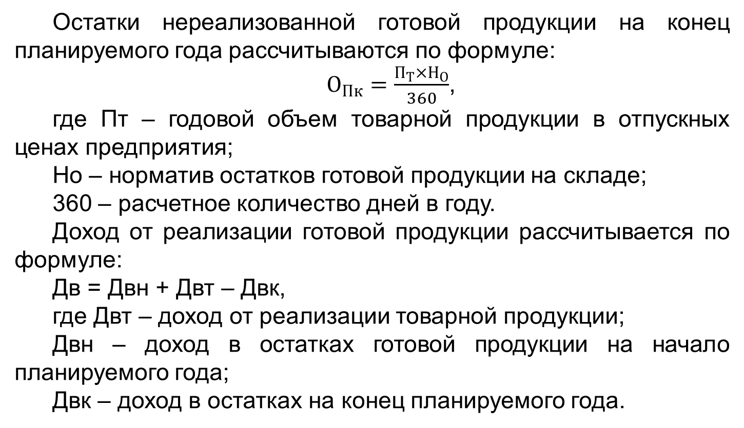
Планирование доходов и поступлений
16

Slide 17
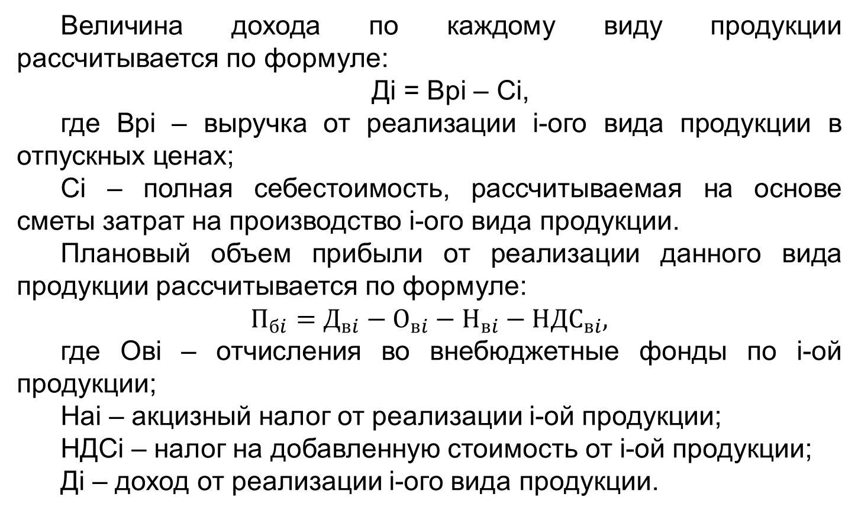
Планирование доходов и поступлений
17
Notes:
На основе затрат рассчитываются затраты на валовую продукцию, производственная и полная себестоимость товарной продукции, себестоимость реализованной продукции, осуществляется нормирование оборотных средств.

Slide 18
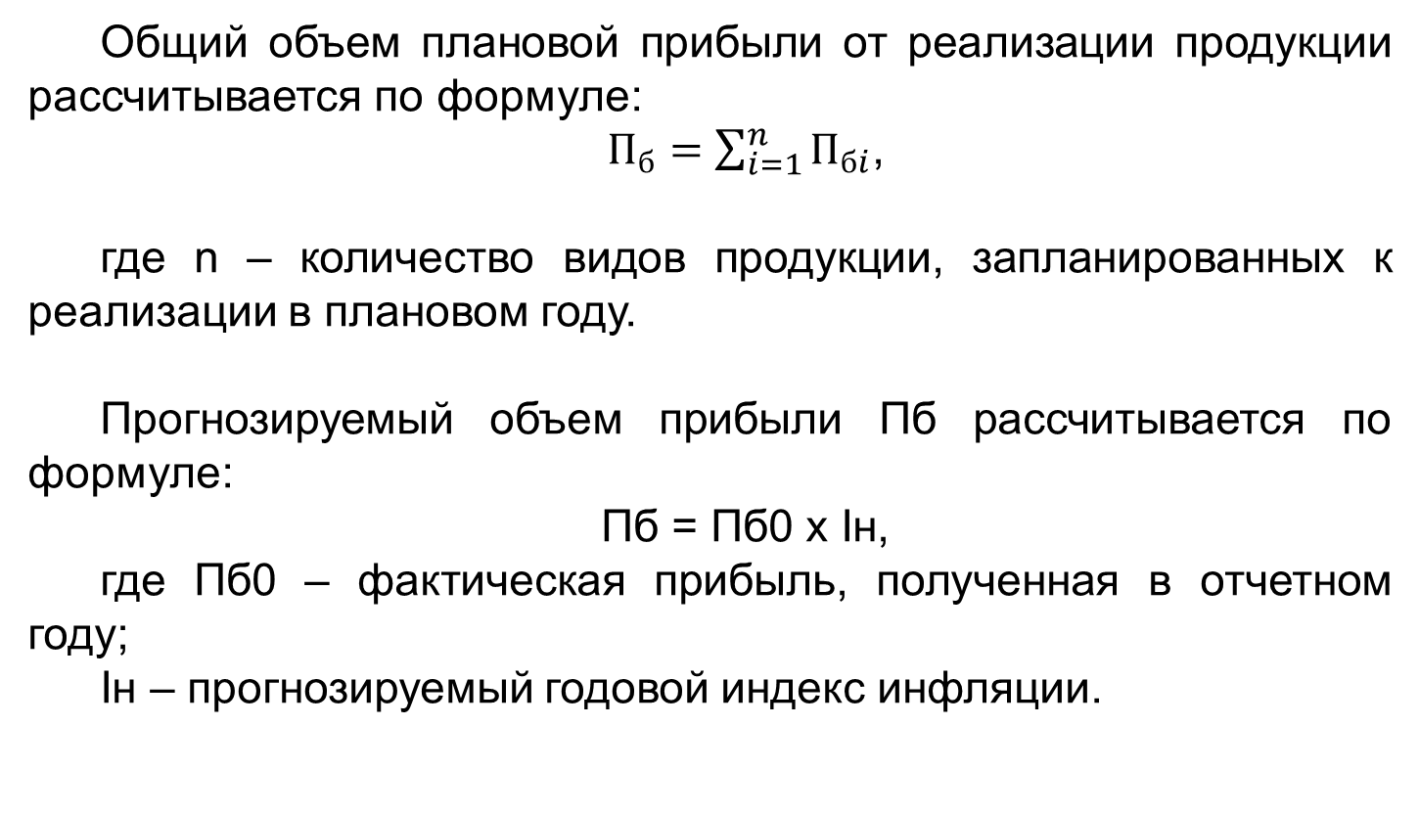
Планирование доходов и поступлений
18
Notes:
Использование метода прямого счета при планировании прибыли предусматривает наличие на момент расчетов широкого круга различных данных. Однако динамизм внешней среды, неопределенность экономической ситуации иногда не позволяют прогнозировать некоторые экономические параметры, влияющие на финансовые результаты, с достаточной степенью достоверности. В этом случае приходится довольствоваться оценочными расчетами прибыли, выполняемыми на базе достигнутого уровня прибыли и прогнозируемого процента инфляции.

Slide 19
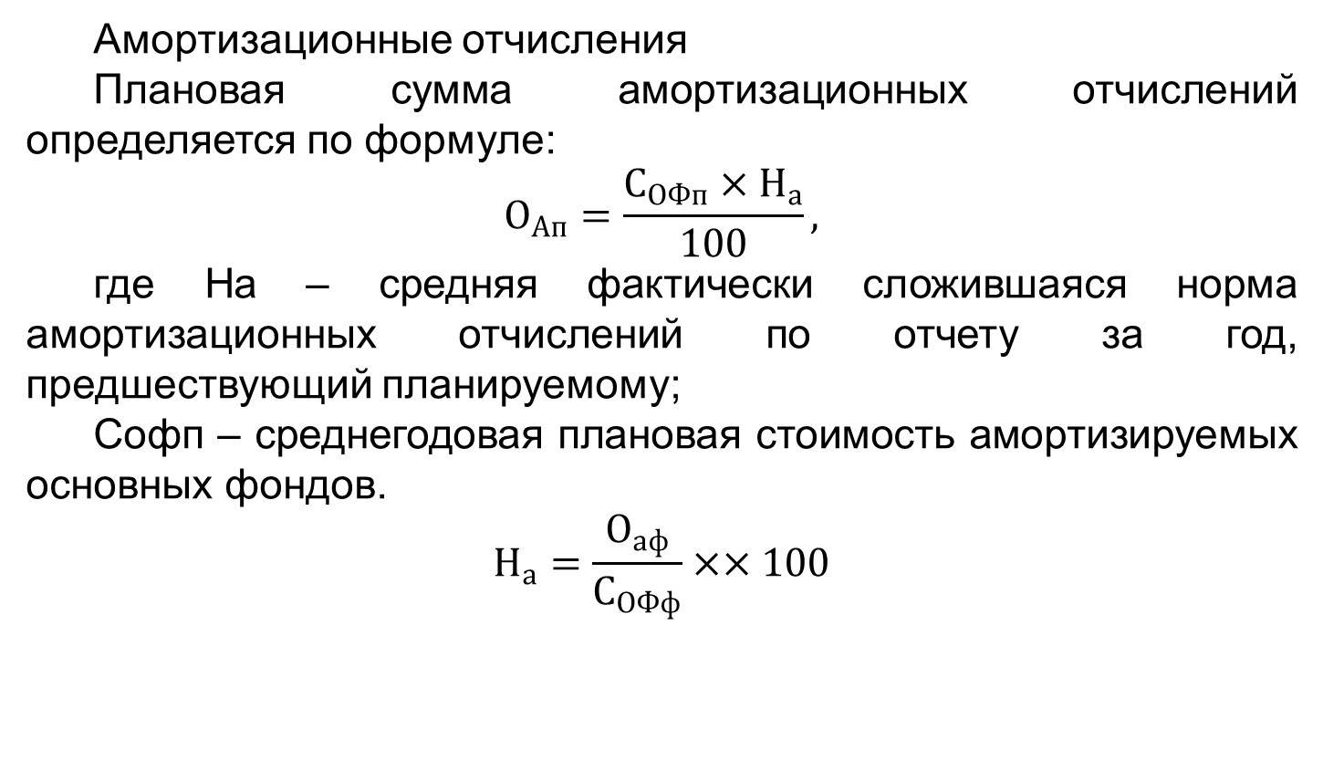
Планирование доходов и поступлений
19
Notes:
Предназначены для финансирования затрат, связанных с простым и расширенным воспроизводством основных фондов предприятия.

Slide 20
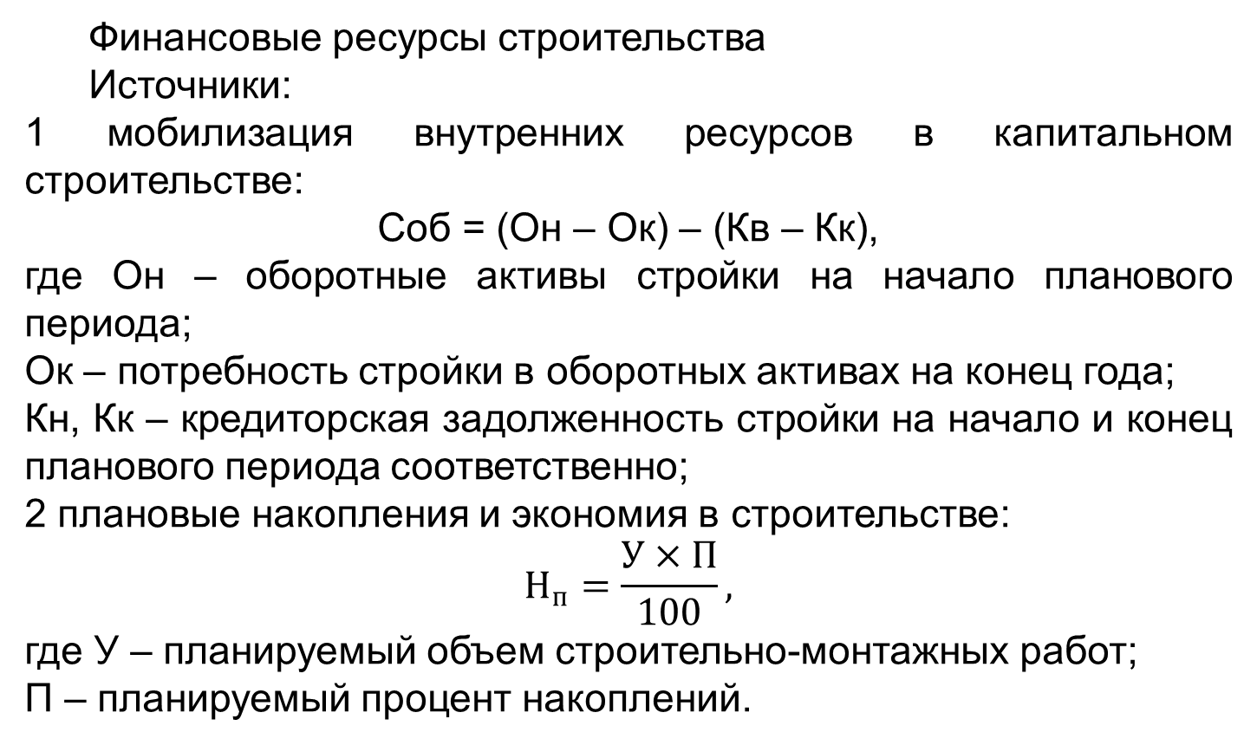
Планирование доходов и поступлений
20
Notes:
ФР планируются при выполнении работ хозяйственным способом в условиях внутрихозяйственного расчета.

Slide 21
Планирование доходов и поступлений
Устойчивые пассивы – не принадлежащие предприятию средства, но по условиям расчетов постоянно находящиеся в его обращении.
К ним относятся:
задолженность по заработной плате;
отчисления во внебюджетные фонды и резерв по отпускам;
задолженность поставщикам по авансовым платежам клиентов.
21
Notes:
Предприятие до момента погашения устойчивых пассивов может распоряжаться ими по своему усмотрению, поэтому они являются объектом планирования. В качестве финансовых ресурсов целесообразно планировать их в минимальном размере.

Slide 22
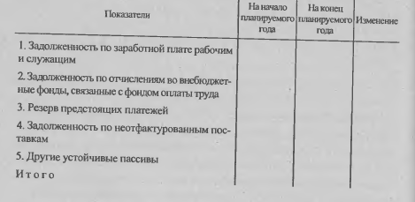
Планирование доходов и поступлений
Таблица 3 – Расчет устойчивых пассивов
22
Notes:
При составлении финансового плана в качестве финансовых ресурсов планируется прирост устойчивых пассивов. Для расчета этой величины первоначально определяются устойчивые пассивы на конец планируемого года. Затем методом сравнения этой величины с устойчивыми пассивами на начало года определяется величина изменнеия задолженности.

Slide 23
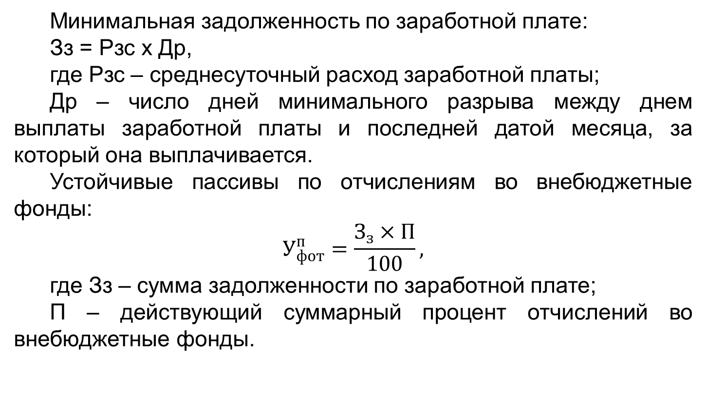
Планирование доходов и поступлений
23

Slide 24
Планирование доходов и поступлений
Резерв предстоящих платежей по отпускам работающих:
Зотп = Зотпmin х Iфот,
где Зотпmin – минимальные остатки по счету предстоящих платежей;
Iфот – индекс изменения фонда оплаты труда в планируемом периоде.
Задолженность поставщикам по неотфактурованным поставкам планируется в размере 50% от ее минимальной задолженности, числящейся по балансу за год, предшествующий планируемому.
24
Notes:
Входная мощность определяется с учетом имеющихся на начало года производственных фондов, рабочей силы и др. ресурсов, а выходная – на конец года с последующей корректировкой при соответствующем изменении техники и технологии.

Slide 25
Планирование расходных статей
Планирование расходов и отчислений
Расходы и отчисления включают в себя:
отчисления в фонды, на благотворительные цели;
свободная прибыль, остающаяся в распоряжении предприятия;
свободная амортизация;
прочие расходы;
итого расходов и отчислений;
превышение расходов над доходами или доходов над расходами.
25
Notes:
Таким образом, в данном разделе финансового плана отражаются только те расходы предприятия, которые связаны с расширением и развитием производства, удовлетворением социально-культурных и бытовых потребностей работников, прочие расходы, финансируемые за счет прибыли и других финансовых ресурсов предприятия.

Slide 26
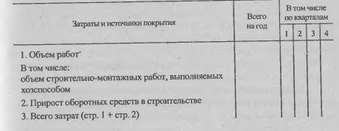
Планирование расходных статей
Планирование расходных статей
1 Капитальные вложения
Таблица 4 – План финансирования капитальных вложений
26
Notes:
1 составляют значительную часть инвестиций, направляемых на расширение, реконструкцию и техническое перевооружение ОФ производственного и непроизводственного назначения. Их объем и структуру предприятие определяет самостоятельно.
Источником финансирования капитальных вложений могут быть собственные и заемные финансовые ресурсы. При планировании их состава и структуры необходимо придерживаться определенной очередности: сначала на финансирование направляются собственные средства, потом – заемные.

Slide 27
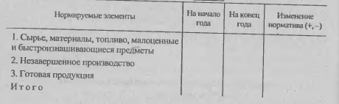
Планирование расходных статей
Планирование расходных статей
2 Прирост собственных оборотных средств
Таблица 4 – План финансирования капитальных вложений
27
Notes:
Основой служат расчеты по формированию оборотных средств на конец планируемого года. Сравнение полученной величины с нормативом на начало планового периода даст изменение норматива (его рост или сокращение). Расчет общего норматива как суммы нормативов по элементам весьма трудоемок, поэтому в практике могут использоваться укрупненные методы расчета, например, можно определять норматив путем умножения однодневного расхода материальных ценностей в целом по предприятию на среднюю сложившуюся норму запаса в днях.

Slide 28
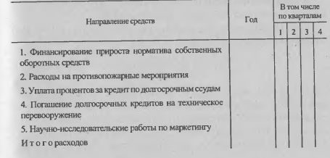
Планирование расходных статей
Таблица 5 – Смета накопления по предприятию
28
Notes:
Расходы по обслуживанию долгосрочных кредитов планируются на основе договоров с кредитными учреждениями и сведений банков об возможных изменениях в размере процентной ставки и методики расчета суммы процентов.

Slide 29
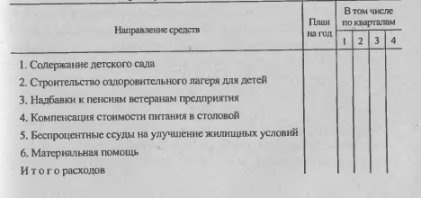
Планирование расходных статей
Таблица 6 – Расходы по смете фонда потребления
29
Notes:
Необходимо учитывать следующие факторы: численность работающих, уровень средней заработной платы на предприятии, условия труда и быта сотрудников, расположение предприятия.

Slide 30
Проверка финансового плана
Проверка финансового плана – по каждой статье затрат необходимо определить источники финансирования и распределить расходы по направлениям.
Проверочные показатели:
превышение доходов над расходами;
превышение расходов над доходами;
превышение платежей в бюджет над ассигнованиями из бюджета;
превышение ассигнований из бюджета над платежами в бюджет.
30
Notes:
Баланс доходов и расходов составляется по следующему принципу: на покрытие расходов в первую очередь идут собственные доходы, при этом учитывается целевое использование доходов и очередность их направления по статьям затрат. При недостатке собственных средств расходы могут покрываться кредитами банка или другими заемными ресурсами.
Критерием правильности финансового плана является соблюдение следующих соотношений: величина превышения доходов над расходами должна равняться сумме превышения платежа в бюджет над ассигнованиями из бюджета, а величина превышения доходов над расходами – величине превышения ассигнований из бюджета над платежами в бюджет.

Slide 31
Вопросы для самопроверки
1. Что собой представляет финансовый план? Какие задачи он решает?
2. Перечислите принципы разработки финансовых планов и раскройте их содержание.
3. На основе каких данных составляется финансовый план?
4. Какие разделы включает в себя финансовый план?
5. Назовите и охарактеризуйте этапы составления финансового плана.
6. Каким образом осуществляется проверка финансового плана?
31

